Slide 1
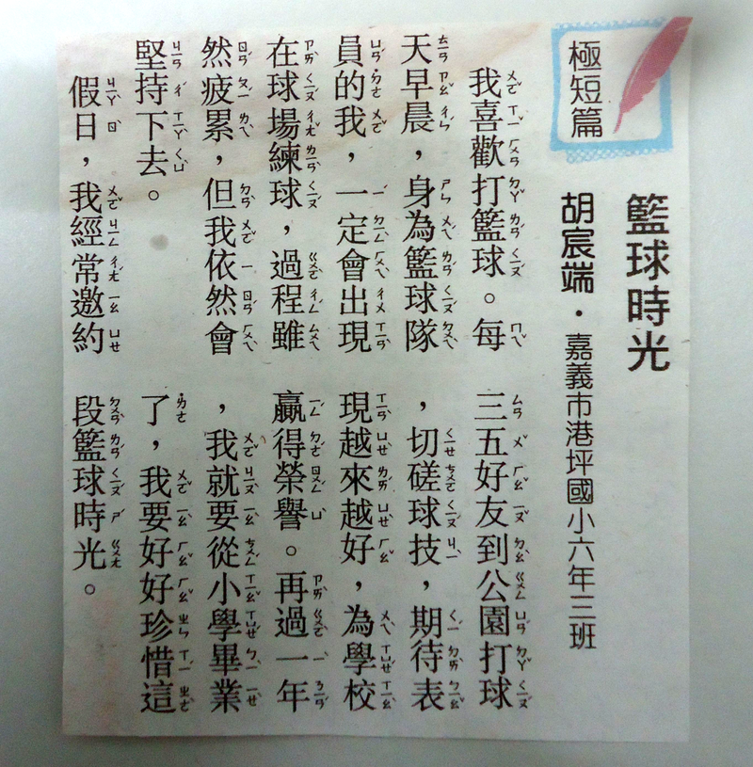
極短篇教學寫作
一、題目是什麼？
二、共分幾段？
三、有那些四字語詞？
四、共有一百一十個字

Slide 2
極短篇學寫作
一、題目是什麼？
二、共分幾段？
三、文章特色加入對話
四、共有一百二十九個字

Slide 3
極短篇寫作注意事情
一、先寫出一段文章，再根據文章訂題目
二、或先訂一個題目，再寫文章
三、文章最多分兩段
四、文字大約在一百多
五、加入四字語詞，或形容詞。

Slide 4
題目參考
我愛早自修
最喜歡的早自修活動
看二十四孝
晨間閱讀
成語時間
上台朗讀
上台說故事
故事卡寫故事

Slide 5
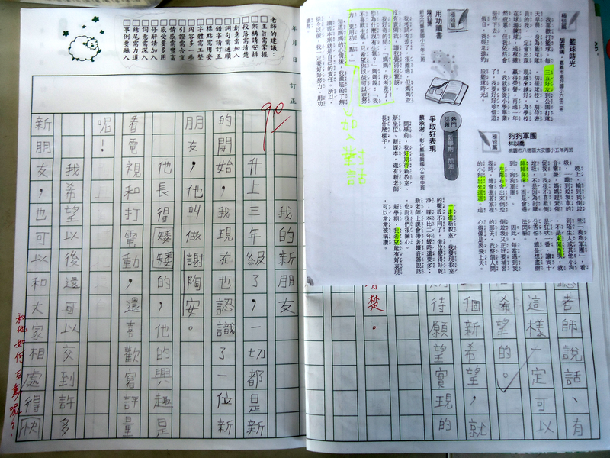

Slide 6
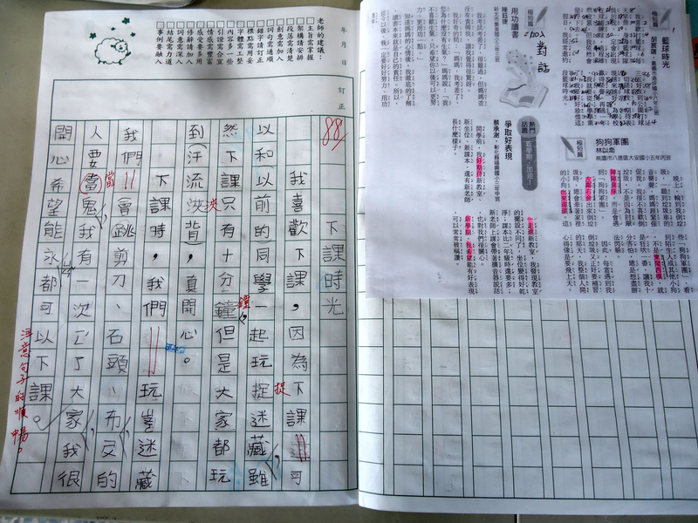

Slide 7
教學分享
極短篇小而美
學生極容易上手
輕鬆教學
輕鬆完成一篇作文
學生喜歡
老師也能稍放鬆
投投稿給孩子一個希望

